Slide 2
NA SPLOŠNO
meščansko duhovno in družbeno gibanje
2. polovica 17. stol. – 18. stol.
(Francija)
2. polovica 18. stol. – 1809
(pri nas)

Slide 3
CILJI IN IDEJE RAZSVETJENCEV
zoper teme fevdalizma:
    Zaostalost,
    neukost,
    praznoverje,
    nestrpnost.
zanašanje na RAZUM
politika (1. fran. revolucija)

Slide 4


LITERATURA
malo poezije
proza – nove vrste romana:
    filozofski in zgodovinski
    satirični
    sentimentalni
dramatika – iz klasicizma:
    meščanska tragedija

Slide 5


LITERATURA
Anton Tomaž Linhart
Valentin Vodnik
Jernej Kopitar

Slide 6

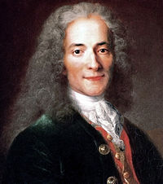
♥ 21. 11. 1694, Pariz
† 30. 5. 1778, Pariz
François-Marie Arouet (137 psevdonimov)
večkrat zaprt – Bastilija
pobegnil v Anglijo – 1726
Berlin

Slide 7
DELA
10.000 pisem
Odiepe
La Henriade
Lettres anglaises ou lettres philosophiques
Brutus
DELA
Kandid ali optimizem
Zadig
Voltaire

Slide 8
CITATI
„Zdi se, da prebivalci ne zaslužijo pametne religije.˝ (Esej o običajih)
„Domovina je v kraju, h kateremu je priklenjena duša.˝(Fanatizem ali Mohamed prerok)
„Smrtniki so enaki: različni so zaradi vrlin, ne zaradi rojstva.˝ (Fanatizem ali Mohamed prerok)
„Bolje je tvegati in oprostiti krivega kot obsoditi nedolžnega.˝
(Zadig ali Usoda)

Slide 9
POGLAVJA I-X

Slide 10
POGLAVJA XI-XX

Slide 11
POGLAVJA XXI-XXX

Slide 12
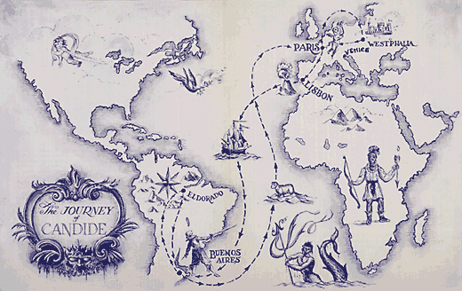
KANDIDOVA POTOVANJA

Slide 13
GLAVNE

Slide 14
Ideja
SPOROČILO
svet ni popoln
nasilje v imenu vere in države ni smiselno
usoda ni v rokah Boga – je posledica naključij
Svet je v zablodi – propada (tako ne gre več naprej)

Slide 15
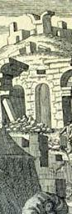
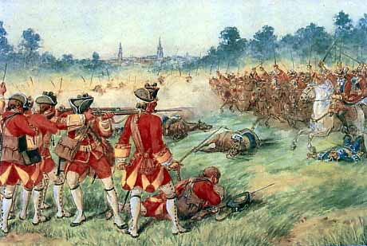
Snov
IZVOR AVTORJEVEGA NAVDIHA
izkušnje nabrane med zdomstvom (Anglija, Nemčija, Švica)
vojne tistega časa (sedemletna vojna)
potres v Lizboni
Jonathan Swift: Guliverjeva potovanja

Slide 16

hvala za pozornost…

Slide 17

predvajaj film…

Slide 18
Viri
DOSTOP: 31. 5. 2014
http://sl.wikipedia.org/wiki/Voltaire
file:///C:/Users/Mojca/Downloads/slo_rfk_voiltare_kandid_01.pdf
http://en.wikipedia.org/wiki/Candide#Creation
http://med.over.net/forum5/read.php?33,1358432
http://www.mladina.si/45947/kandid-ali-optimizem/
http://www.najdi.si/drobtine/index.jsp?category1=Ljudstvo&dc=2&pageContent=content.simiple.search.result&q=voltaire&searchInAllCategories=true&st=simple&fh=36

